Slide 1
BAHASA JAWA
GURU PENGAMPU :
MUCH. IRCHAM ZANUARSYAH, S. Pd

Slide 2
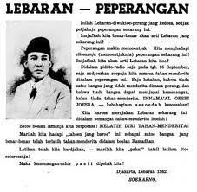
Pasinaon 1 nyinau teks artikel
MATERI POKOK
1
MENJELASKAN STRUKTUR ARTIKEL
2
MENJELASKAN JENIS-JENIS ARTIKEL
3
MENGANALISIS ISI ARTIKEL

Slide 3
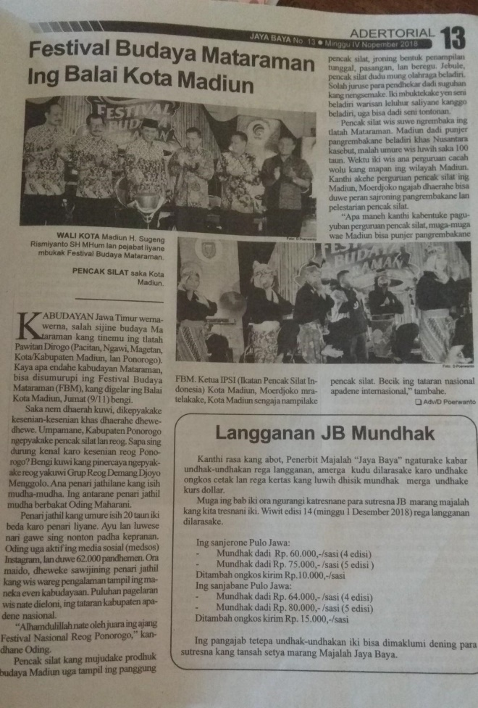
OPO IKU ARTIKEL ?
Artikel iki rampung faktual Essay karo dawa tartamtu sing digawe kanggo bisa diterbitake (liwat koran, majalah, buletin, lan sapiturute) lan yakuwi kanggo ngirim gagasan lan bukti sing bisa gawe uwong yakin, Ajar, lan panghibur.

Slide 4
Pendapate poro ahli tentang artikel
Miturut Ichtiar Anyar, artikel punika prosa ing media massa sing candidly rembagan masalah utama. Supaya ingkang paling penting ing artikel bener lan nyata isi, struktur neat, lan frugal karo words.
Miturut kamus Indonesia, wis nulis artikel lengkap ing majalah, koran lan ing.
Ing Amérika Warisan Dictionary Desk dkatakan sing Artikel iki bagéan saka free-wangun nonfiction nulis, bagéan saka ditokake saka kuwi lapuran lan karangan
Ing Longman Dictionary Pitman Office ngandika sing artikel punika nonfiction prosa nulis, wangun biasanipun, lan sisih gratis majalah, koran, etc
Ing Webster kang collegiate Kamus diterangno artikel iki ditulis dening, cathetan, kritik, manifests, laporan, pancasan, pawulangan, survey

Slide 5
STRUKTUR ARTIKEL
Judul
Alinea Pembuka (Lead)
Alinea Penjelas (Batang Tubuh)
Alinea Penutup (Ending)

Slide 6
JENIS-JENISE ARTIKEL
Eksploratif : artikel artikel sing marang kanyatan adhedhasar pasinaon saka penulis.
Explanatif : artikel artikel sing jelas soko kanggo mangertos maca.
Deskriptif : artikel sing nggambaraké masalah sing ana ing masyarakat, supaya minangka kanggo ngerteni apa tenan kedaden.
Prediktif : artikel punika artikel sing ngandhut pitungan utawa prediksi apa sing bakal kelakon ing mangsa adhedhasar penulis petungan.
Prespiktif : artikel artikel sing nyedhiyani panuntun dhumateng kanggo maca kanggo nindakake soko supaya ora nemu kesalahane utawa kasalahan.

Slide 7
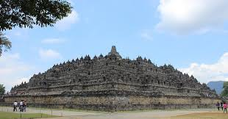
ISINE ARTIKEL
Sejarah
Petualangan
Argumentasi
Hasil penelitian
Bimbingan untuk melakukan/mengajarkan sesuatu.

Slide 8
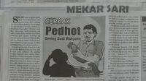
Bentuke artikel
Penulis Artikel Buku
Penulis Artikel Berita
Penulis Artikel Marketing
Penulis Artikel Online
Penulis Artikel Narasi
Penulis Artikel Naskah

Slide 9
Karakteristike artikel
Di tulis karo jeneng
Nduwe idea asline utawa kontrovèrsial
Ing idea wis diangkat dadi kapentingan kanggo paling pirsawan.
Ditulis ing buri karo intellectual sesanti
Ditulis ing basa urip, seger, populer, lesan
cepet lan pepek
Original

Slide 10
Carane nulis artikel
Nentokake tema.
Netepake tujuan nulis
Ngramu idea utama utawa masalah ing wangun pitakonan.
Mbangun tema lan diskusi miturut jinis artikel (agensi aku wis diterangake luwih ngisor)
Priksa Serat.

